Slide 1
Прояви сонячної активності, її вплив на біосферу землі
Підготувала: Лук’янова Олександра

Slide 2
Сонячна Активність
термін, що характеризує поточну сонячну радіацію, її спектральний розподіл, супутні електромагнітні явища та зміни в часі характеристик Сонця. Сонячна активність визначається сукупністю фізичних змін, які відбуваються на Сонці

Slide 3
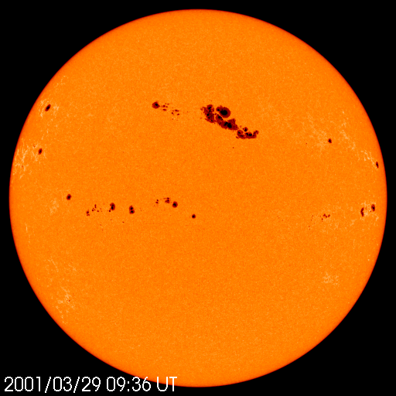
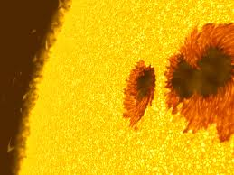
Зовнішні прояви сонячної активності:
Сонячні плями - темні утворення на поверхні Сонця, що є осередками сильного магнітного поля.(ділянки із зниженою яскравістю

Slide 4
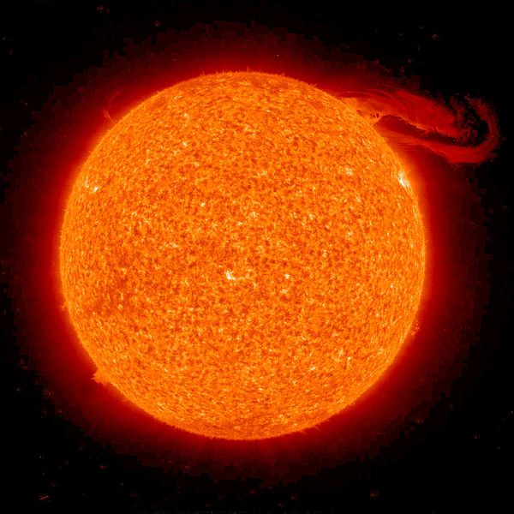
Зовнішні прояви сонячної активності
Протуберанці — світлі утворення з розжарених газів, що спостерігаються у вигляді яскравих виступів різноманітної форми на краях сонячногодиска.

Slide 5
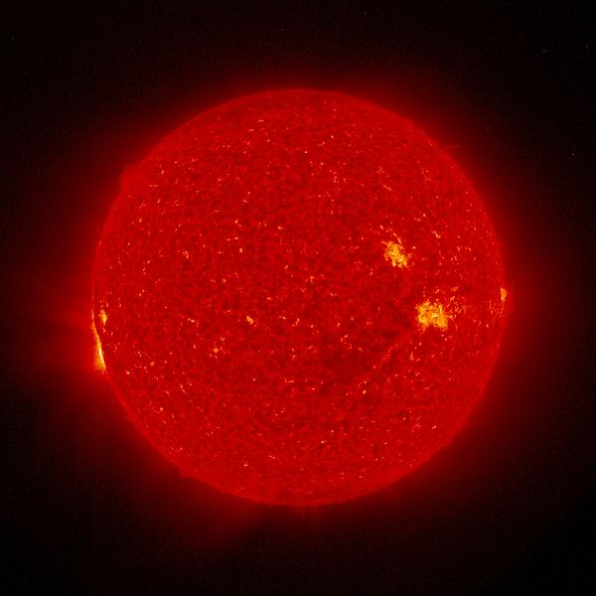
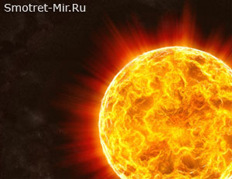
Зовнішні прояви сонячної активності
факелами називають яскраві поля утворені навколо сонячної плями.Тобто ділянки з підвищеною яскравістю
флокули – волокнисті утворення в хромосфері сонця, що мають велику яскравість та щільність.

Slide 6
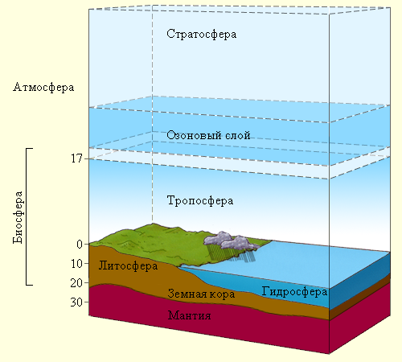
Біосфера і сонячна активність
Біосфера - сфера поширення життя Землі.Включает нижню частина атмосфери, гідросферу і літосферу, населені живими організмами.

Slide 7
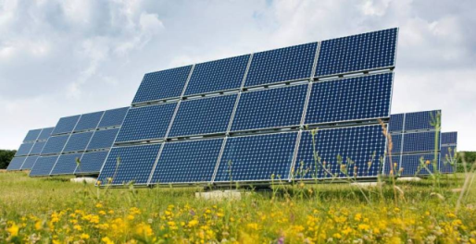
Сонячна енергія як альтернативне джерело
Сонячна енергія - невичерпний генератор, притому безпечний.
Сонячні батареї

Slide 8
Вплив на клімат
Зміна рівня сонячної активності призводить до зміни величин основних метеорологічних елементів: температури, тиску, числа гроз, осадів та що з ними гідрологічних і дендрологічних характеристик: рівня ставків і річок, грунтових вод, солоності і зледеніння океану, числа кілець в деревах, мулових відкладень тощо.

Slide 9
Вплив на живу природу
Зі зміною сонячної активності вченими зазначалося зміна чисельності комах і багатьох тварин. Через вивчення властивостей крові: числа лейкоцитів, швидкості згортання крові й ін., було доведено зв'язку серцево-судинних захворювань людини із сонячною активністю.

Slide 10
У результаті сонячного спалаху відбувається раптове звільнення енергії, накопиченої в обмежений обсяг сонячної атмосфери. Встановлено, що з спалахи виділяються радіохвилі і потоки частинок. Електромагнітне випромінювання сягає Землі за 8 хвилин,

